Slide 1
PA5–实现浮点数运算

Slide 2
X86浮点栈结构
整数模拟实数运算

Slide 3
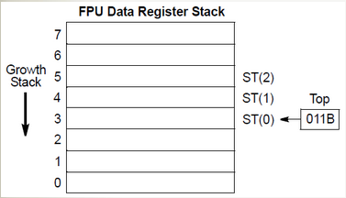
浮点寄存器栈
8个80位可以直接进行浮点运算的寄存器，浮点数以双精度格式存储。
工作原理：
当程序向寄存器中装入数据时top指针值减1，然后将数据压入top指针指向的浮点寄存器中。
当top值为0的时候，下一次压栈则将数据压入7号浮点寄存器中，top指针被设置成7(浮点栈是一个循环栈)。
当需要将堆栈中的数据保存到内存中时，进行退栈操作，退栈操作top指针加1，若退栈前top值为7，则退栈后top值为0.

Slide 4
FPU提供了FLD，FST等访存指令和FADD等浮点运算指令以及其他一些辅助指令操作浮点寄存器，具体可参考IA_32指令集手册。
用户可以通过FLD指令将内存中的浮点数据压入浮点寄存器栈，通过FADD指令进行加法运算然后通过FST指令保存结果并且退栈。
NEMU中实现浮点指令需要涉及X87架构的诸多细节，根据KISS法则，选择一种更加简单的方式：通过整数模拟实数运算。

Slide 5
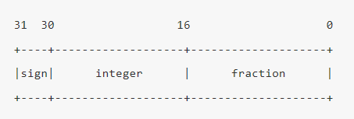
用32位整数表示一个实数，约定该实数的类型为FLOAT。
约定最高位为符号位，接下来的15位表示整数部分，低16位表示小数部分。
那么，对于实数a，其FLOAT类型表示A=a * 2^16(截断结果的小数部分)

Slide 6
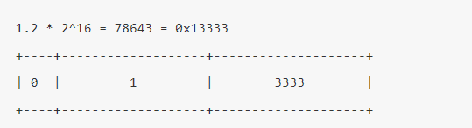
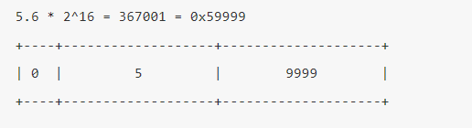

实数1.2和5.6用FLOAT类型近似表示：
这两个FLOAT类型数据实际表示的实数为：

Slide 7

负实数用对应的正数的相反数表示：

Slide 8

FLOAT类型数常见运算(假设实数a,b的FLOAT类型表示为A,B)：
乘除法运算？

Slide 9
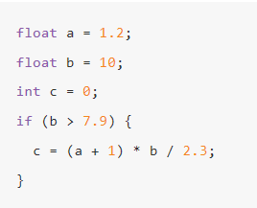
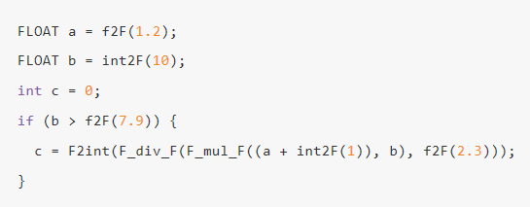
FLOAT类型数据模拟实数运算时，除了乘除法需要额外实现，其余运算都可以直接使用相应的整数运算进行。

Slide 10
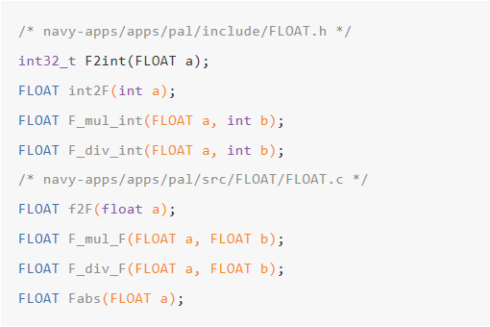
基于以上结论需要完成函数：

Slide 11
实际上，以上的模拟方法并没有考虑结果溢出的情况，但是NEMU中的浮点数结果都可以在FLOAT表示的范围中，不必考虑溢出的情况，如果你不放心，可以在实现中加入assertion捕捉溢出错误。

